Slide 1
数据科学与大数据技术专业
Welcome
程
序
设
计
基
础
（
C
语
言
）
上海体育学院经济管理学院
Wu Ying

Slide 2

程序设计基础（C语言） 第6次
0 3
第4章 选择结构程序设计
0 1
上节课回顾
数据的输入输出
0 4
作业
超星课程平台的“随堂练习”
第3章课后习题
0 2
选择结构和条件判断
if 语句

Slide 3
printf函数——格式声明
格式 字符 | 说 明
d, i | 以带符号的十进制形式输出整数（正数不输出符号）
o | 以八进制无符号形式输出整数（不输出前导符０）
x,X | 以十六进制无符号形式输出整数（不输出前导符0x），用x则输出十六进制数的a～f时以小写形式输出，用X时，则以大写字母输出
u | 以无符号十进制形式输出整数
c | 以字符形式输出，只输出一个字符
s | 输出字符串
f | 以小数形式输出单、双精度数，隐含输出6位小数
e,E | 以指数形式输出实数，用e时指数以“e”表示(如1.2e+02)，用E时指数以“E”表示(如1.2E+02)
g,G | 选用%f或%e格式中输出宽度较短的一种格式，不输出无意义的0。用G时，若以指数形式输出，则指数以大写表示
% 附加字符 格式字符
%f %d %c %lf %7.2f
格式声明以“%”开头，以格式字符结束，中间可以插入附加格式字符（也称修饰符）
如果想输出字符“%”，应该在“格式控制字符串”中用连续两个“%”表示，如：printf(″%f%%\n″,1.0/3);
附加字符 | 说 明
l | 长整型整数，可加在格式符ｄ、ｏ、ｘ、ｕ前面）
m (代表一个正整数) | 数据最小宽度
n (代表一个正整数) | 对实数，表示输出ｎ位小数；对字符串，表示截取的字符个数
- | 输出的数字或字符在域内向左靠

Slide 4
字符
函数
getchar
putchar
输 入 输 出
getchar()
putchar(c)

Slide 5
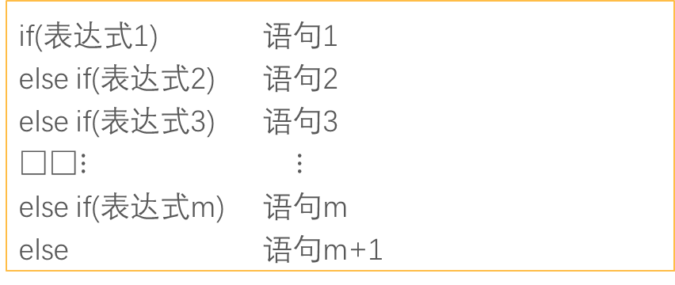
if语句的一般形式
形式1 没有else子句部分
if (表达式) 语句1
[ else 语句2 ]
if(表达式) 语句1
形式2 有else子句部分
“表达式” 关系表达式、逻辑表达式，数值表达式
方括号else子句可选
语句1和语句2:
简单的语句 或者 复合语句
if (表达式)
语句1
else
语句2
形式3 在else部分又嵌套了多层的if语句
if(表达式1) 语句1
else if(表达式2) 语句2
else if(表达式3) 语句3
$⋮$ $⋮$
else if(表达式m) 语句m
else 语句m+1

Slide 6

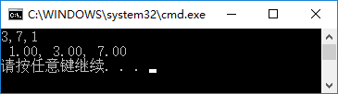
用if语句实现选择结构
算法步骤
S1: if a>b，将a和b对换
(交换后，a是a、b中的小者)
S2: if a>c，将a和c对换
(交换后，a是a、c中的小者，因此a是三者中最小者)
S3: if b>c，将b和c对换
(交换后，b是b、c中的小者，也是三者中次小者)
S4: 顺序输出a，b，c
【例4.3】输入3个数a，b，c，要求按由小到大的顺序输出。
#include <stdio.h>
int main()
{
float a,b,c,t;
scanf("%f%f%f",&a,&b,&c);
if(a>b)
{ t=a; //借助变量t，实现变量a和变量b互换值
a=b;
b=t;
} //互换后，a小于或等于b
if(a>c)
{ t=a; //借助变量t，实现变量a和变量c互换值
a=c;
c=t;
} //互换后，a小于或等于c
if(b>c) //还要
{ t=b; //借助变量t，实现变量b和变量c互换值
b=c;
c=t;
} //互换后，b小于或等于c
printf("%5.2f,%5.2f,%5.2f\n",a,b,c); //顺序输出a,b,c的值
return 0;
}
在经过第1次互换值后，a≤b，经过第2次互换值后a≤c，这样a已是三者中最小的(或最小者之一)，但是b和c谁大还未解决，还需要进行比较和互换。经过第3次互换值后，a≤b≤c。

Slide 7
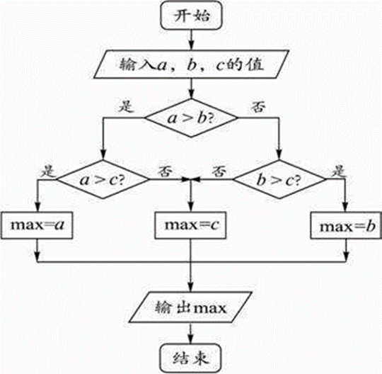
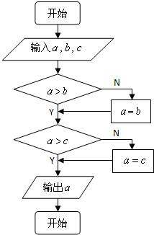
讨论:输出三个数中的最大值
结束
自然思维
输出N个数中的最大值？
计算思维

Slide 8
讨论:输出10个数中的最大值
a | b | c | d | e | f | g | h | p | q
a 依次与每一个数比较
如果a比其小
将其赋值给a
,d,e,f,g,h,p,q
[0] | [1] | [2] | [3] | [4] | [5] | [6] | [7] | [8] | [9]
……
a>q
a=q
结束

Slide 9
讨论:输出 10 个数中的最大值
a | b | c | d | e | f | g | h | p | q
a 依次与每一个数比较
如果a比其小
将其赋值给a
,d,e,f,g,h,p,q
[0] | [1] | [2] | [3] | [4] | [5] | [6] | [7] | [8] | [9]
[i] i=0…9
1）a 与 “ [i] 里面的值“ 比较
2）如果 a 不比“ [i] 里面的值“ 大
a 为 “ [i] 里面的值“
100
……
输出a
a>q
a=q
结束
100

Slide 10
若干个整数的集合，连续存放在内存中
a | b | c | d | e | f | g | h | p | q
a 依次与每一个数比较
如果a比其小
将其赋值给a
,d,e,f,g,h,p,q
[0] | [1] | [2] | [3] | [4] | [5] | [6] | [7] | [8] | [9]
int maxn( 集合的地址，个数 ）
{
return a;
}
……
a>q
a=q
输出 10 个数中的最大值
？
结束

Slide 11
若干个整数的集合，连续存放在内存中
a | b | c | d | e | f | g | h | p | q
a 依次与每一个数比较
如果a比其小
将其赋值给a
,d,e,f,g,h,p,q
[0] | [1] | [2] | [3] | [4] | [5] | [6] | [7] | [8] | [9]
int main( ）
{
return 0;
}
int manyintegers[10];
……
int maxn( 集合的地址，个数 ）
{
return a;
}
a>q
a=q
输出 10 个数中的最大值
？
结束

Slide 12
若干个整数的集合，连续存放在内存中
a | b | c | d | e | f | g | h | p | q
a 依次与每一个数比较
如果a比其小
将其赋值给a
,d,e,f,g,h,p,q
[0] | [1] | [2] | [3] | [4] | [5] | [6] | [7] | [8] | [9]
int main( ）
{
return 0;
}
int manyintegers[10]; int a;
为每一个位置赋值（eg.键盘输入）
a = maxn(manyintergs, 10);
输出 a ;
实参
……
int maxn( 集合的地址，个数 ）
{
return a;
}
a>q
形参
a=q
输出 10 个数中的最大值
结束
？

Slide 13
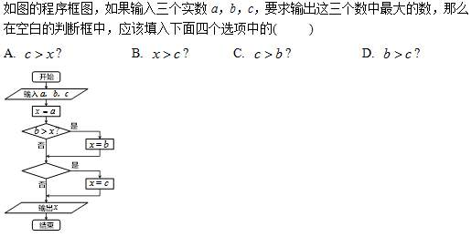

Slide 14
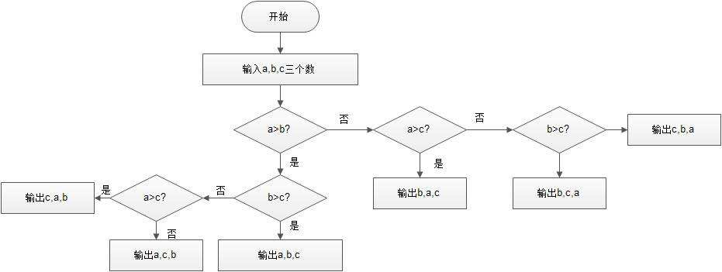
作业：从小到大的顺序
输出 3 个数
流程图与算法（以下为不良范例）

Slide 15
关系运算符和关系表达式
在C语言中，比较符(或称比较运算符)称为关系运算符。所谓“关系运算”就是“比较运算”，将两个数值进行比较，判断其比较的结果是否符合给定的条件。

Slide 16

关系运算符及其优先次序
高
优先级
低
算术
运算符
前４种关系运算符的优先级别相同，后2种也相同。前４种高于后２种。
关系运算符的优先级低于算术运算符。
关系运算符的优先级高于赋值运算符。
1
＜ （小于）
2
<= （小于等于）
关系
运算符
3
> （大于）
4
>= （大于等于）
c>a+b
a>b==c
a==b<c
a=b>c
5
== （等于）
赋值
运算符
6
!= （不等于）

Slide 17
关系运算符及其优先次序
高
优先级
低
算术
运算符
前４种关系运算符的优先级别相同，后2种也相同。前４种高于后２种。
关系运算符的优先级低于算术运算符。
关系运算符的优先级高于赋值运算符。
1
＜ （小于）
2
<= （小于等于）
关系
运算符
3
> （大于）
4
>= （大于等于）
c>a+b 等效于c>(a+b)(关系运算符的优先级低于算术运算符)
a>b==c等效于(a>b)==c(大于运算符>的优先级高于相等运算符==)
a==b<c等效于a==(b<c)(小于运算符<的优先级高于相等运算符==)
a=b>c等效于a=(b>c)(关系运算符的优先级高于赋值运算符)
5
== （等于）
赋值
运算符
6
!= （不等于）

Slide 18
关系表达式
用关系运算符将两个数值或数值表达式连接起来的式子，称为关系表达式。
关系表达式的值是一个逻辑值，即“真”或“假”。
在C的逻辑运算中，以“1”代表“真”，以“0”代表“假”。
若a=3，b=2，c=1，则：
d=a>b ，赋值后d的值为？
f=a>b>c，则f的值为？

Slide 19
关系表达式
用关系运算符将两个数值或数值表达式连接起来的式子，称为关系表达式。
关系表达式的值是一个逻辑值，即“真”或“假”。
在C的逻辑运算中，以“1”代表“真”，以“0”代表“假”。
若a=3，b=2，c=1，则：
d=a>b，由于a>b为真，因此关系表达式a>b的值为1，所以赋值后d的值为1。
f=a>b>c，则f的值为0。因为“>”运算符是自左至右的结合方向，先执行“a>b”得值为1， 再执行关系运算“1>c”，得值0，赋给f，所以f的值为0

Slide 20
逻辑运算符和逻辑表达式
用逻辑运算符将关系表达式或其他逻辑量连接起来的式子就是逻辑表达式。

Slide 21
逻辑运算符及其优先次序
运算符 | 含义 | 举例 | 说明
! | 逻辑非(NOT) | !a | 如果a为假，则!a为真;如果a为真，则!a为假
&& | 逻辑与(AND) | a && b | 如果a和b都为真，则结果为真，否则为假
|| | 逻辑或(OR) | a || b | 如果a和b有一个以上为真，则结果为真，二者都为假时，结果为假
“&&”和“‖”是双目运算符，要求有两个运算对象(操作数)； “！”是单目运算符，只要有一个运算对象
优先次序：!(非)→＆＆(与)→‖(或)， 即“！”为三者中最高的； 逻辑运算符中的“＆＆”和“‖”低于关系运算符，“！”高于算术运算符
逻辑运算结果不是0就是1，不可能是其他数值。而在逻辑表达式中作为参加逻辑运算的运算对象可以是0(“假”)或任何非0的数值(按“真”对待)
a | b | !a | !b | a && b | a || b
真 （非0） | 真 （非0） | 假 （0） | 假 （0） | 真 （1） | 真 （1）
真 （非0） | 假 （0） | 假 （0） | 真 （1） | 假 （0） | 真 （1）
假 （0） | 真 （非0） | 真 （1） | 假 （0） | 假 （0） | 真 （1）
假 （0） | 假 （0） | 真 （1） | 真 （1） | 假 （0） | 假 （0）

Slide 22
在逻辑表达式的求解中，并不是所有的逻辑运算符都被执行 只是在必须执行下一个逻辑运算符才能求出表达式的解时，才执行该运算符。
a && b && c。只有a为真(非0)时，才需要判别b的值。只有当a和b都为真时才需要判别c的值。
a ‖ b ‖ c。只要a为真(非0)，就不必判断b和c。只有a为假，才判别b。a和b都为假才判别c。
0(假)
非0(真)
0(假)
非0(真)
0(假)
非0(真)
1(真) 0(假)
逻辑
表达式
非0(真)
0(假)
非0(真)
0(假)
非0(真)
0(假)
0(假) 1(真)
a
a
int a = 1, b = 2, c = 3, d = 4;
int m = 1, n = 1;
(m = a > b) && (n = c > d);
printf("%d\t%d\n", m,n);
b
b
c
c

Slide 23
在if语句中表达式可以是任何数值表达式。
if (x!=0) 语句1
if (x>0 && y>0) 语句2
if (x) 语句3
if (1) 语句4
if (0) 语句5
if(x+3.5) 语句6

Slide 24
在if语句中表达式可以是任何数值表达式。
if (x!=0) 语句1
if (x>0 && y>0) 语句2
if (x) 语句3
if (1) 语句4
if (0) 语句5
if(x+3.5) 语句6
if (x!=0) 语句1 //括号内的表达式是关系表达式，如果x不等于0，执行语句1
if (x>0 && y>0) 语句2 //表达式是逻辑表达式，如果x和y都大于0，执行语句2
if (x) 语句3 //表达式是变量，如果x不等于0，则条件判断结果为真，执行语句3
if (1) 语句4 //表达式是非0整数, 条件判断结果为真，执行语句4
if (0) 语句5 //表达式是整数0,条件判断结果为假，不执行语句5，接着执行下一语句
if(x+3.5) 语句6 //表达式是实数表达式，若x+3.5不等于0，则条件判断结果为真，执行语句6

Slide 25
判别用year表示的某年是否闰年，闰年符合下面二者之一:
①能被４整除，但不能被100整除，如2008。②能被400整除，如2000。
用一个逻辑表达式来表示？

Slide 26
判别用year表示的某年是否闰年，闰年符合下面二者之一:
①能被４整除，但不能被100整除，如2008。②能被400整除，如2000。
用一个逻辑表达式来表示？
(year % 4 == 0 && year % 100 != 0) ‖ year % 400 == 0

Slide 27
条件运算符和条件表达式
if (a>b)
max=a;
else
max=b;
max = (a>b) ? a : b;
或
a>b ? (max=a) : (max=b); //表达式2和表达式3是赋值表达式
表达式1 ? 表达式2 : 表达式3
真(非0) 假(0)
条件运算符由两个符号(?和:)组成，必须一起使用。要求有3个操作对象，称为三目(元)运算符，它是Ｃ语言中唯一的一个三目运算符。
条件运算符的执行顺序: 先求解表达式1，若为非0(真)则求解表达式２，此时表达式２的值就作为整个条件表达式的值。若表达式1的值为0(假)，则求解表达式３，表达式３的值就是整个条件表达式的值。
表达式1
条件表达式
取表达式2的值
条件表达式
取表达式3的值

Slide 28

条件运算符和条件表达式
【例4.4】输入一个字符，判别它是否为大写字母，如果是，将它转换成小写字母；
如果不是，不转换。然后输出最后得到的字符。
解题思路: 用条件表达式来处理，当字母是大写时，转换成小写字母，否则不转换。
#include <stdio.h>
int main()
{
char ch;
scanf("%c",&ch);
ch=(ch>='A'&&ch<='Z')?(ch+32):ch;
printf("%c\n",ch);
return 0;
}
条件表达式“(ch>='A'&&ch<='Z')?(ch+32):ch”的作用是: 如果字符变量ch的值为大写字母，则条件表达式的值为(ch+32)，即相应的小写字母，32是小写字母和大写字母ASCII的差值。如果ch的值不是大写字母，则条件表达式的值为ch，即不进行转换。

Slide 29
选择结构的嵌套
if()
if() 语句1
else 语句2
else
if() 语句3
else 语句4
注意
if与else的配对关系。
else总是与它上面的最近的未配对的if配对。
如果if与else的数目不一样，为实现程序设计者的思想,可以加花括号来确定配对关系。
内嵌if
if()
if() 语句1
else
if() 语句2
else 语句3
编程序者把else写在与第1个if(外层if)同一列上，意图是使else与第1个if对应，但实际上else是与第2个if配对，因为它们相距最近。
内嵌if
if()
{
if() 语句1 内嵌if
}
else 语句2

Slide 30
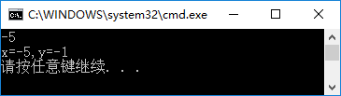

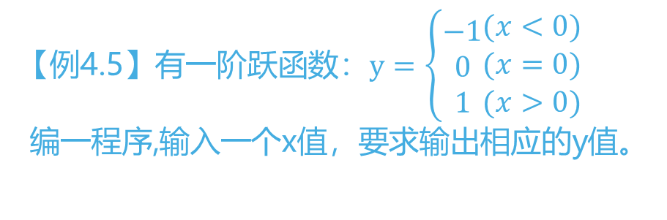
条件运算符和条件表达式
y
1
0 x
-1
【例4.5】有一阶跃函数：$y=\left\{\begin{matrix}−1 \\ 0 \\ 1\end{matrix}\begin{matrix}(x<0) \\ (x=0) \\ (x>0)\end{matrix}\right.$ 编一程序,输入一个x值，要求输出相应的y值。
算法步骤
#include <stdio.h>
int main()
{
int x,y;
scanf("%d",&x);
if(x<0)
y=-1;
else
if(x==0) y=0;
else y=1;
printf("x=%d,y=%d\n",x,y);
return 0;
}
算法步骤
先后用3个独立的if语句处理
S1：输入x
S2：若x<0,则y =-1
S3：若x=0,则y=0
S4：若x>0,则y=1
S5：输出y
用一个嵌套的if语句处理
S1：输入x
S2：若x<0,则y=-1
S3：否则
S4：若x=0,则y=0
S5：否则(即x>0),则y=1
S6：输出y
#include <stdio.h>
int main()
{
int x,y;
scanf("%d",&x);
if(x>=0)//
if(x>0) y=1;
else y=0;
else y=-1;
printf("x=%d,y=%d\n",x,y);
return 0;
}

Slide 31


用switch语句实现多分支选择结构
【例4.6】要求按照考试成绩的等级输出百分制分数段，A等为85分以上，B等为70～84分，C等为60～69分，D等为 60分以下。成绩的等级由键盘输入。
#include <stdio.h>
int main()
{
char grade;
scanf("%c",&grade);
printf("Your score:");
switch(grade)
{
case 'A': printf("85～100\n");break;
case 'B': printf("70～84\n");break;
case 'C': printf("60～69\n");break;
case 'D': printf("<60\n");break;
default: printf("enter data error!\n");
}
return 0;
}
等级grade定义为字符变量，从键盘输入一个大写字母，赋给变量grade，switch得到grade的值并把它和各case中给定的值(′A′,′B′,′C′,′D′之一)相比较，如果和其中之一相同(称为匹配)，则执行该case后面的语句(即printf语句)。
如果输入的字符与′A′,′B′,′C′,′D′都不相同，就执行default后面的语句，
注意在每个case后面后的语句中，最后都有一个break语句，它的作用是使流程转到switch语句的末尾(即右花括号处)。

Slide 32
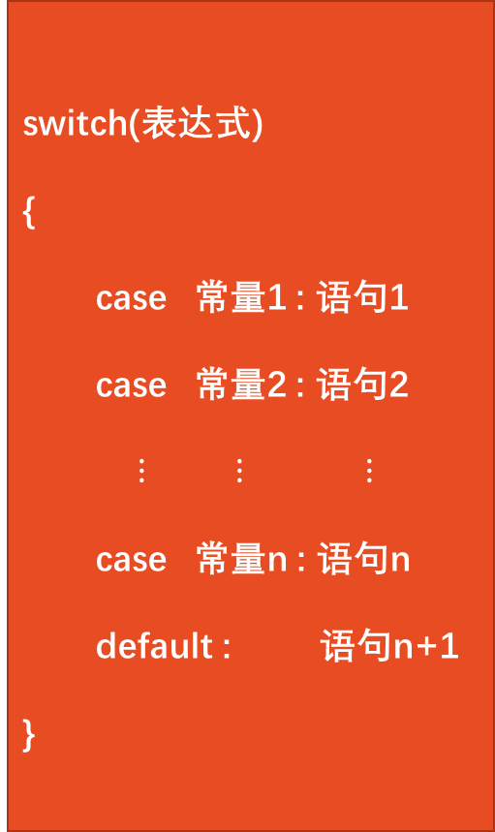
用switch语句实现多分支选择结构
switch(表达式)
{
case 常量1 : 语句1
case 常量2 : 语句2
$⋮$ $⋮$ $⋮$
case 常量n : 语句n
default : 语句n+1
}
(1) 括号内的“表达式”，其值的类型应为整数类型(包括字符型)。
(2) 花括号内是一个复合语句，内包含多个以关键字case开头的语句行和最多一个以default开头的行。case后面跟一个常量(或常量表达式)，它们和default都是起标号作用，用来标志一个位置。执行switch语句时，先计算switch后面的“表达式”的值，然后将它与各case标号比较，如果与某一个case标号中的常量相同，流程就转到此case标号后面的语句。如果没有与switch表达式相匹配的case常量，流程转去执行default标号后面的语句。
(3) 可以没有default标号，此时如果没有与switch表达式相匹配的case常量，则不执行任何语句。
(4) 各个case标号出现次序不影响执行结果。
(5) 每一个case常量必须互不相同；否则就会出现互相矛盾的现象。
(6) case标号只起标记的作用。在执行switch语句时，根据switch表达式的值找到匹配的入口标号，在执行完一个case标号后面的语句后，就从此标号开始执行下去，不再进行判断。因此，一般情况下，在执行一个case子句后，应当用break语句使流程跳出switch结构。最后一个case子句(今为default子句)中可不加break语句。
(7) 在case子句中虽然包含了一个以上执行语句，但可以不必用花括号括起来，会自动顺序执行本case标号后面所有的语句。当然加上花括号也可以。
(8) 多个case标号可以共用一组执行语句。

Slide 33
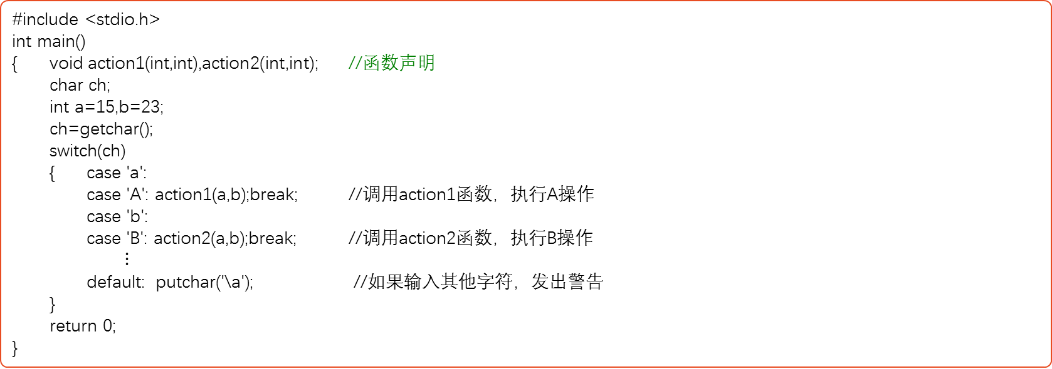
用switch语句实现多分支选择结构
【例4.7】用switch语句处理菜单命令。在许多应用程序中，用菜单对流程进行控制，例如从键盘输入一个′A′或′a′字符，就会执行A操作，输入一个′B′或′b′字符，就会执行B操作。
#include <stdio.h>
int main()
{ void action1(int,int),action2(int,int); //函数声明
char ch;
int a=15,b=23;
ch=getchar();
switch(ch)
{ case 'a':
case 'A': action1(a,b);break; //调用action1函数，执行A操作
case 'b':
case 'B': action2(a,b);break; //调用action2函数，执行B操作
$⋮$
default: putchar('\a'); //如果输入其他字符，发出警告
}
return 0;
}
void action1(int x,int y) //执行加法的函数
{ printf("x+y=%d\n",x+y);
}
void action2(int x,int y) //执行乘法的函数
{ printf("x*y=%d\n",x*y);
}

Slide 34

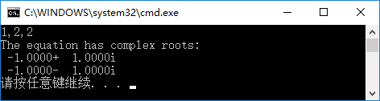

选择结构程序综合举例
#include <stdio.h>
#include <math.h>
int main()
{ double a,b,c,disc,x1,x2,realpart,imagpart;
scanf("%lf,%lf,%lf",&a,&b,&c);
printf("The equation ");
if(fabs(a)<=1e-6)
printf("is not a quadratic\n");
else
{ disc=b*b-4*a*c;
if(fabs(disc)<=1e-6)
printf("has two equal roots:%8.4f\n",-b/(2*a));
else
if(disc>1e-6)
{ x1=(-b+sqrt(disc))/(2*a);
x2=(-b-sqrt(disc))/(2*a);
printf("has distinct real roots:%8.4f and %8.4f\n",x1,x2);
}
else
{ realpart=-b/(2*a); //realpart是复根的实部
imagpart=sqrt(-disc)/(2*a); //imagpart是复根的虚部
printf("has complex roots:\n");
printf("%8.4f+%8.4fi\n",realpart,imagpart); //输出一个复数
printf("%8.4f-%8.4fi\n",realpart,imagpart); //输出另一个复数
}
}
return 0;
}
【例4.9】求ax²+bx+c=0方程的解。
输入a,b,c
T | a=0 F
输出不是“二次方程” | T | b²-4ac=0 F
 | 计算和输出两个相等的实根 | T | F
 |  | 计算和输出两个不等实根 | 计算和输出两个共轭复根
b²-4ac>0

Slide 35

选择结构程序综合举例
#include <stdio.h>
int main()
{ int c,s;
float p,w,d,f;
printf("please enter price,weight,discount:");//提示输入的数据
scanf("%f,%f,%d",&p,&w,&s); //输入单价、重量、距离
if(s>=3000) c=12; //3000km以上为同一折扣
else c=s/250;//3000km以下各段折扣不同，c的值不相同
switch(c)
{ case 0: d=0;break; //c=0,代表250km以下,折扣d=0
case 1: d=2;break; //c=1,代表250～500km以下,折扣d=2%
case 2:
case 3: d=5;break; //c=2和3,代表500～1000km,折扣d=5%
case 4:
case 5:
case 6:
case 7: d=8;break; //c=4～7,代表1000～2000km,折扣d=8%
case 8:
case 9:
case 10:
case 11: d=10;break; //c=8～11,代表2000～3000km,折扣d=10%
case 12: d=15;break; //c12,代表3000km以上,折扣d=15%
}
f=p*w*s*(1-d/100); //计算总运费
printf("freight=%10.2f\n",f); //输出总运费，取两位小数
return 0;
}
【例4.10】运输公司对用户计算运输费用。路程越远，运费越低。标准如下:
s<250没有折扣
250≤s< 5002％折扣
500≤s< 10005％折扣
1000≤s< 20008％折扣
2000≤s< 300010％折扣
3000≤s15％折扣
p：每吨每千米货物的基本运费
w：货物重量
s：运输距离
d：折扣
f：总运费
f=p*w*s*(1-d)

